Slide 1

Chatbot
Isabella Baquerizo, Fenando Barros, Doddy Castillo, Joselo Soto, Mathew Troya

Slide 2
Problemática
En los días actuales debido a la pandemia se ha ido virtualizando todo lo que nos rodea. Se realizó un chatbot el cual ofrecerá el menú del día a todos los usuarios que interactuen con él sin la necesidad de tener contacto humano.

Slide 3
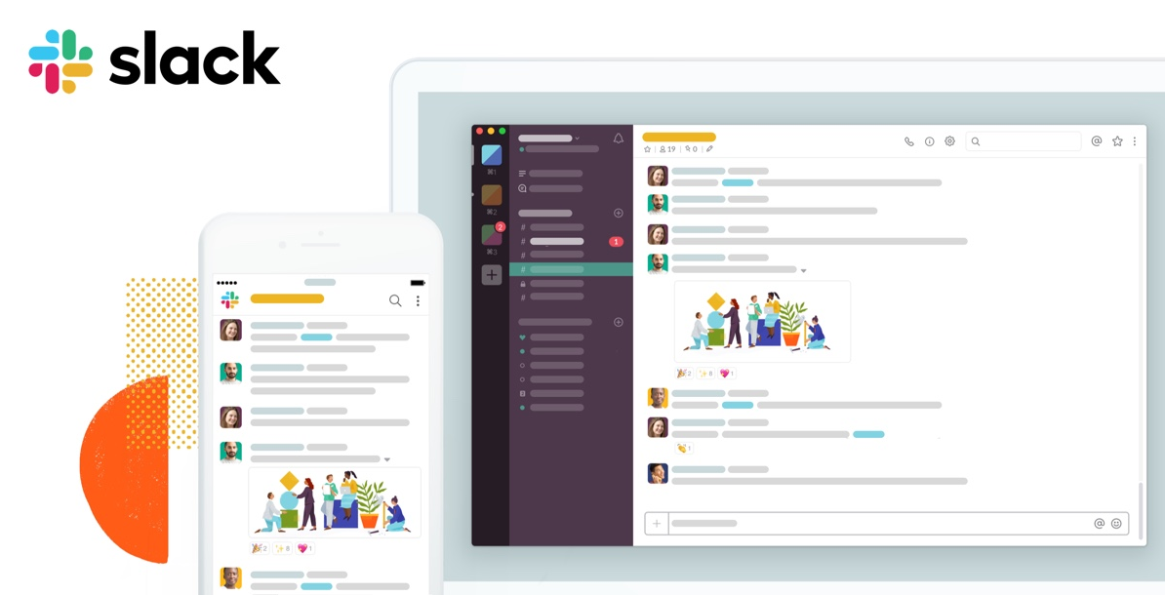
Introducción

Slide 5
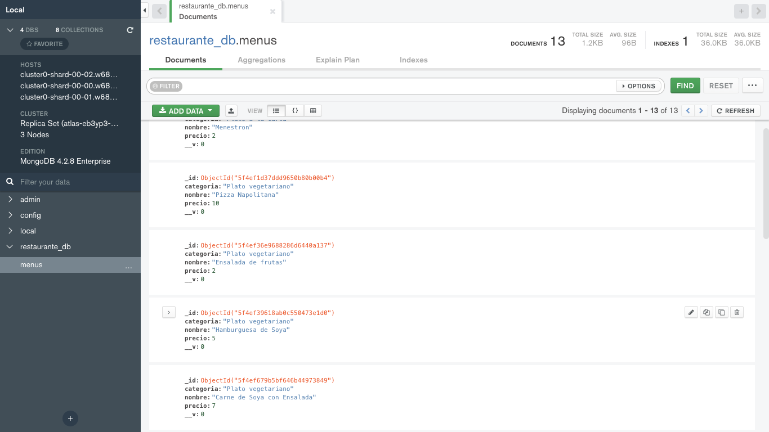
MENÚ
Id
Catogoría
Nombre
Precio

Slide 6
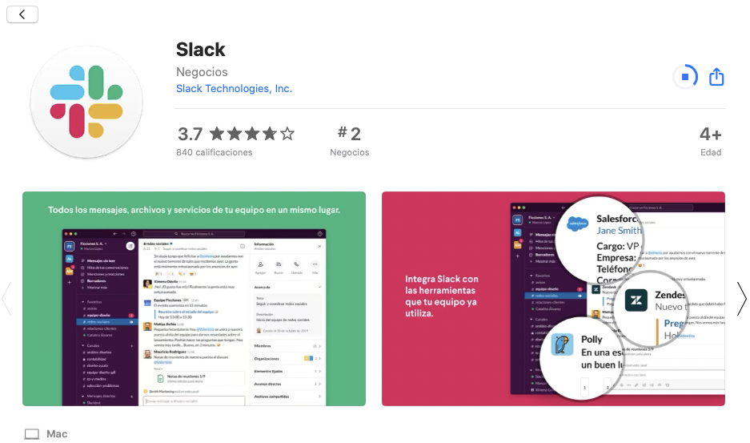

Slide 7
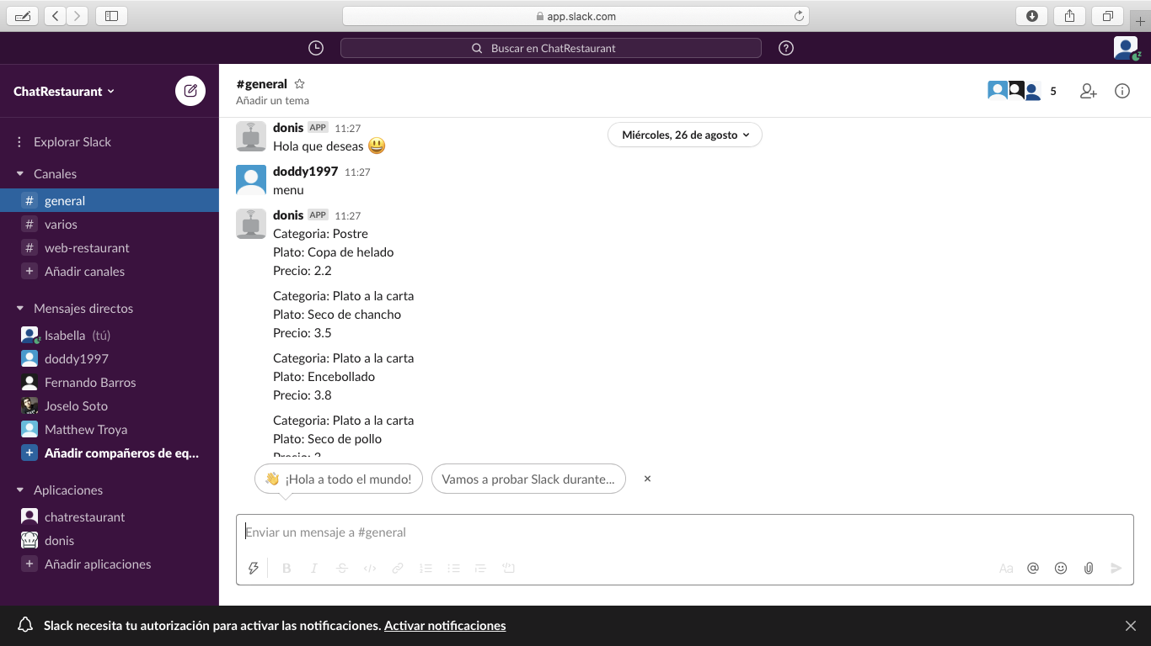

Slide 8
